Slide 1
JS
01

Slide 2

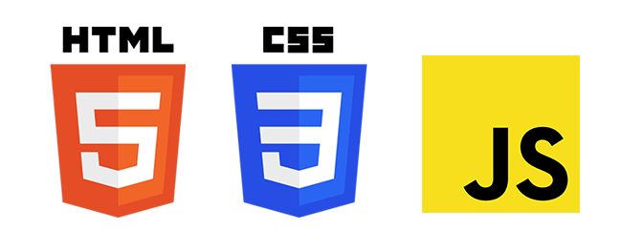
HTML, HTML5
JIRA
CSS, CSS3
FIGMA, AVOCODE
LESS, SCSS
Bootstrap
GIT
JS
GULP, WEBPACK
8 years
jQuery
Vue.js
SQL
Angular.js
CMS …
NODE JS
PHP
…
Усі питання – важливі. Глупих питань не буває.

Slide 3

1. basic: script, types, math
2. variable, if-else, cycles
3. arrays
4. objects
5. function - scope, higher-order function, closure
6. objects + functions, this
7. Lexical environment
8. OOP
9. BOM - window, location, screen, history.
10. DOM events
11. jQuery
2015
ES2020 — это версия ECMAScript, актуальная для 2020 года

Slide 4
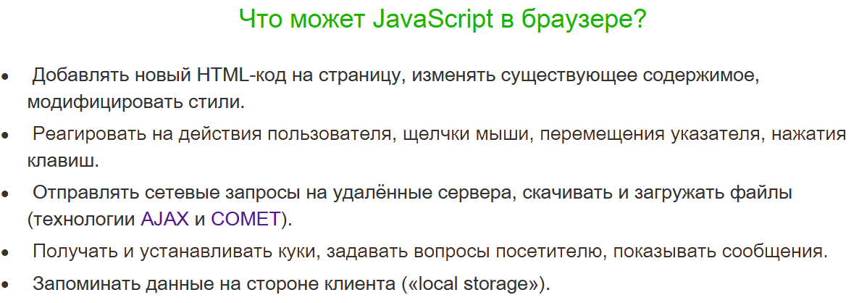

Slide 5
Что такое Javascript?
Что такое скрипт?
Виды подключения скриптов.
Атрибут defer.
CamelCase

Slide 6
Javascript – прототипно-ориентированный скриптовый язык программирования
Скрипт – сценарий, который оптимизирует конкретную задачу.
1). Внутри head – сначала выполнится js, потом загрузка DOM
<script>
alert(‘Привет!’);
</script>
Перед закрывающим </body> – сначала загрузится DOM, потом выполнится js
2). Внешнее подключение внутри head или перед закрывающим </body>
<script src=” main.js ”>
alert(‘Привет!’);
</script>
3). В качестве обработчика событий через html-атрибут
<input type=”button” value=”Кнопка” onclick=”alert(‘Hello’);”>

Slide 7
Атрибут defer откладывает выполнение скрипта до тех пор, пока вся страница не будет загружена полностью.
CamelCase — стиль написания составных слов, при котором несколько слов пишутся слитно без пробелов, при этом каждое слово пишется с заглавной буквы. Имеется два основных подхода к именованию переменных:
var сamelCase; // переменная объявленная в lowerCamelCase
var PascalCase; // переменная объявленная в UpperCamelCase (PascalCase)
"use strict"; //Эта директива не поддерживается IE9-
... // этот код будет работать по современному стандарту ES5

Slide 8
Компиляция и интерпретация
Компиляция – преобразование всей программы целиком в машинный код
Интерпретация – преобразование высокоуровневого языка в низкоуровневый за счет поэтапного конвертирования кода. Каждая часть кода интерпретируется и выполняется отдельно и последовательно, и если в какой-то части будет найдена ошибка, она остановит интерпретацию кода без трансляции (преобразования) следующей части кода.

Slide 9
2 вида комментариев
// Строчный комментарий
/*
Многострочный комментарий
*/

Slide 10
Что такое console.log.
Отличие prompt, console, alert, confirm, document.write.
console.log(“Hello,world”); - вывод в консоль
console.log('1+1'); // “1+1”
console.log(1 + 1); // 2
alert выводит сообщение (модальное окно).
alert('1+1'); // ”1+1”
alert(1 + 1); //2
prompt выводит сообщение и ждёт, пока пользователь введёт текст, а затем возвращает введённое значение или null, если ввод отменён (CANCEL/Esc).
var nameUser = prompt('Pls, enter your name!', 'Name');
document.write('<hr>'+ nameUser);
confirm выводит сообщение и ждёт, пока пользователь нажмёт «OK» или «CANCEL» и возвращает true/false.
var real = confirm('Are you sure?');

Slide 11
На имя переменной в JavaScript наложены всего два ограничения:
1). Имя может состоять из: букв, цифр, символов $ и _
2). Первый символ не должен быть цифрой.

Slide 12
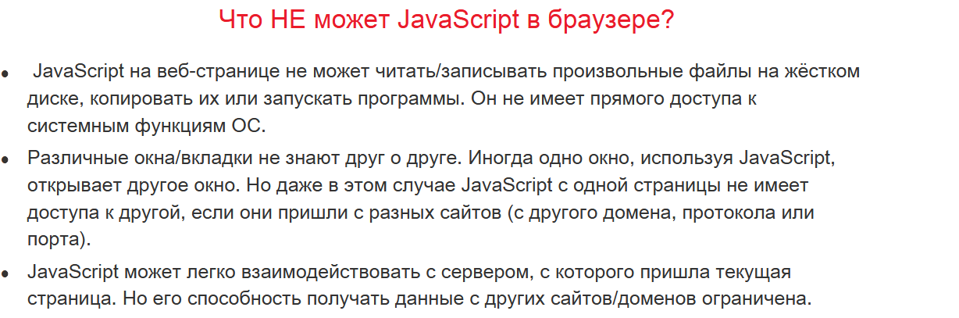

Slide 13
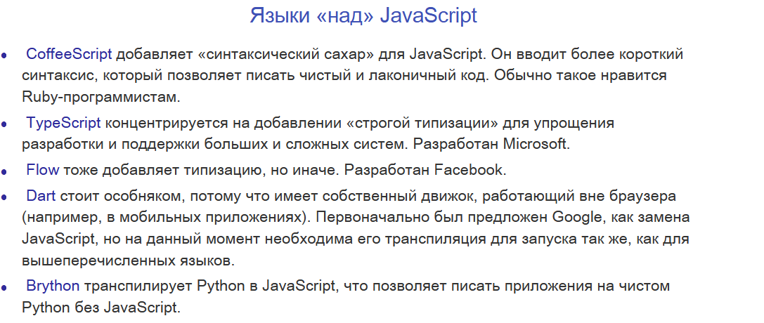

Slide 14
Благодарю за внимание!

